Slide 1

Genregulering
GB 109-116

Slide 2
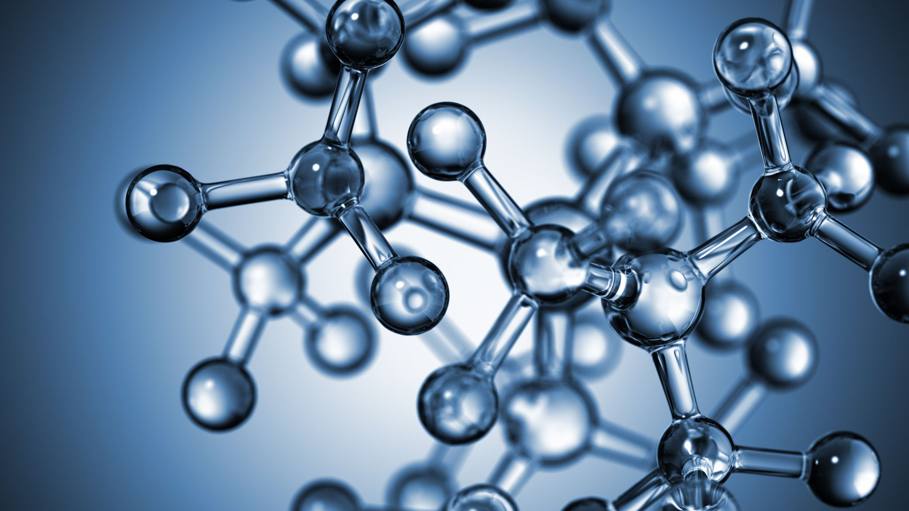
Alle celler indeholder det samme genom men…
Det er forskelligt hvor de forskellige gener kommer til udtryk
Ex. Genet for insulin udtrykkes kun i bugspytkirtlen
Ex. Celler i immunforsvaret danner kun antistoffer

Slide 3

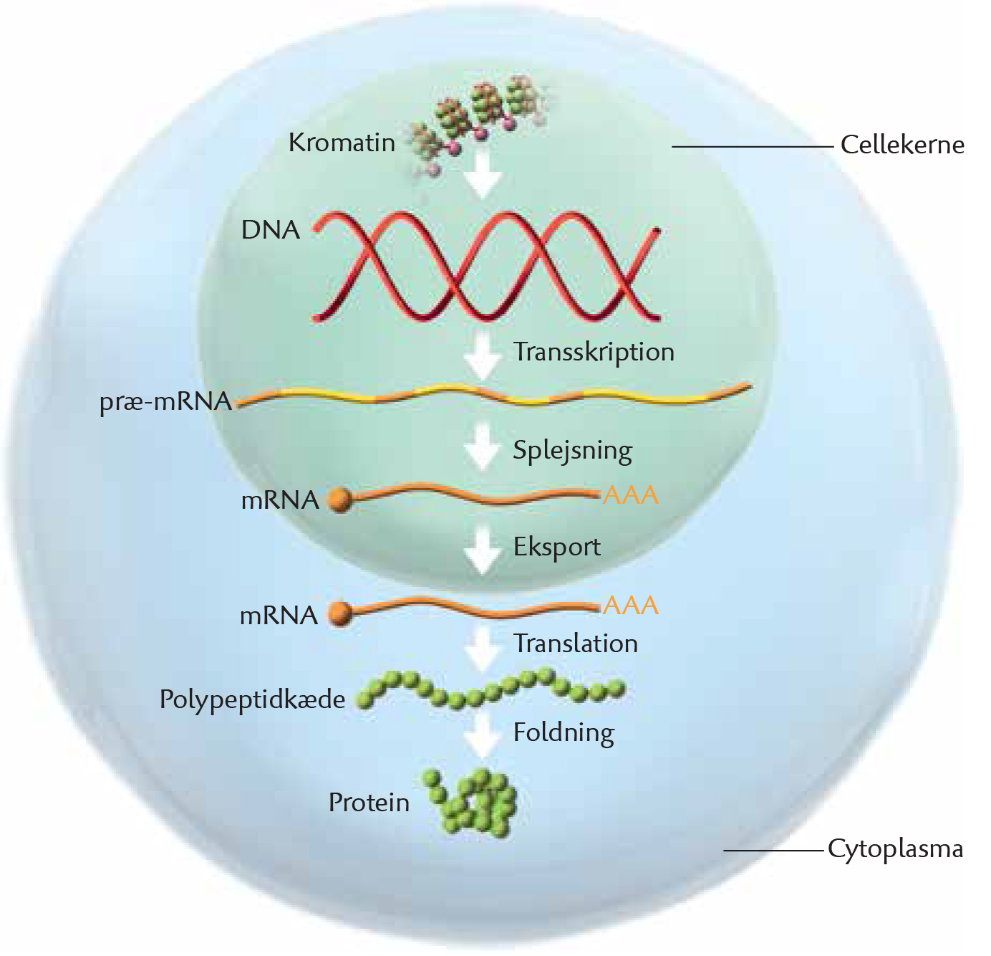
Så…
Der sker en genregulering et sted..
Det kunne være: Kost, rygning, kroppens indre miljø, stress og kræftfremkaldende stoffer
Epigenetik: Når gener udløst af miljøet nedarves
Genregulering foregår på alle trin fra DNA til færdig protein
Transskriptionsfaktorer er med til at bestemme om et gen er aktiv

Slide 4
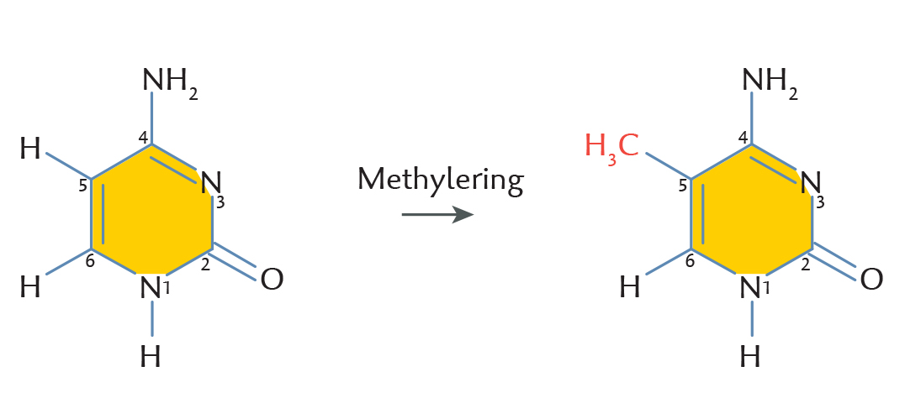
Methylering
Jo mere methyleret et område af genomet er jo mere inaktivt er det.
Methylering af baser i promotorregionen forhindrer aktivering af et gen

Slide 5
Regulering af transkription
Transkriptionsfaktorer kan selv påvirkes af specielle transkripstionsfaktorer – en fremmende Enhancer eller hæmmende Silencer
Antallet af Enhancer og Silencer i et område afgør hvorvidt et gen er aktivt og hvor aktivt det så er.
Området på et DNA hvor transkriptionsfaktorerne binder sig er tit med en masse T og A også kaldet TATA boks.

Slide 6
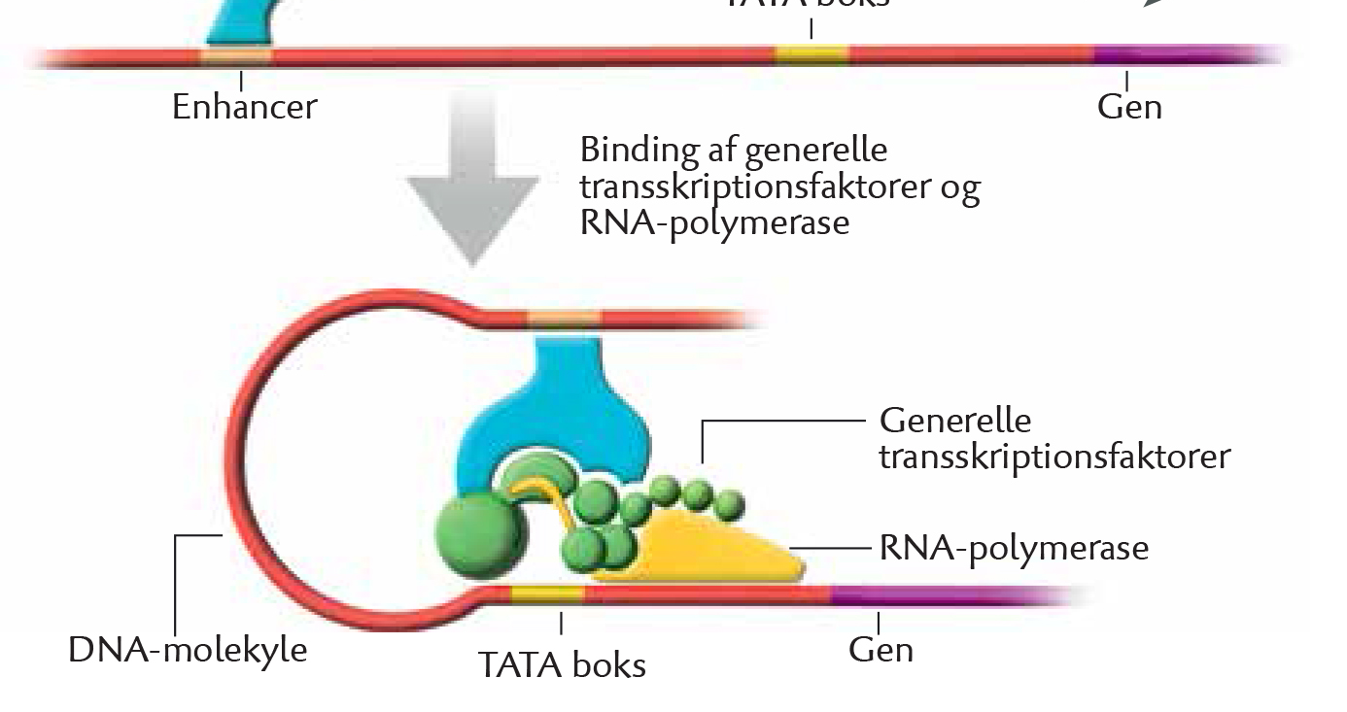
Regulering af transkriptionen

Slide 7
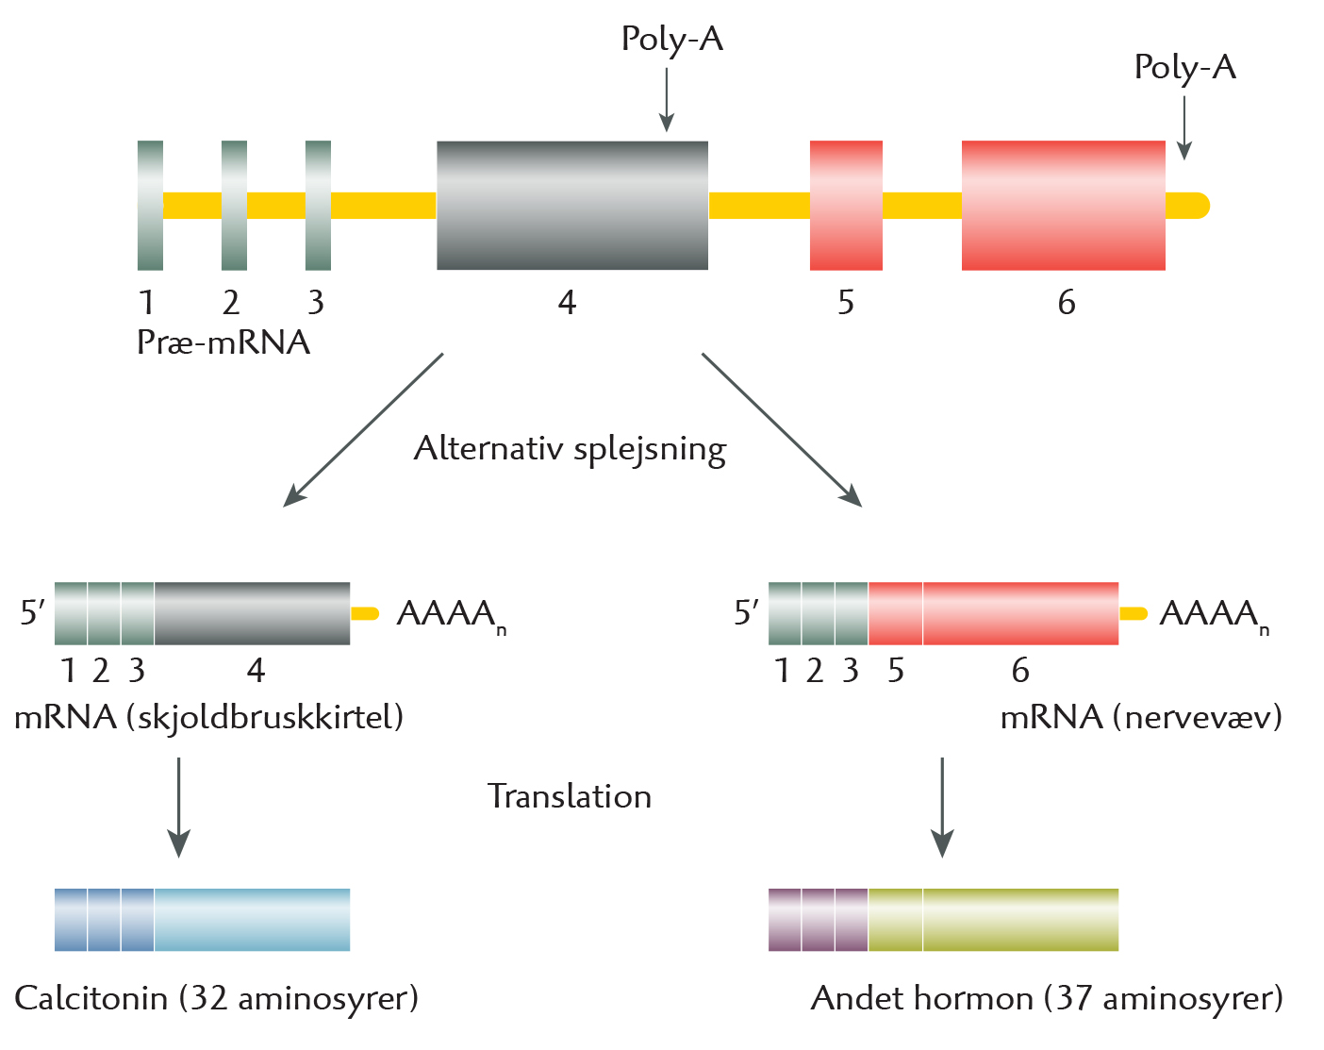
Regulering af translationen – alternativ splejsning
Præ-mRNA (Gen) kan blive til forskellige primær RNA og oversættes til forskellige proteiner efterfølgende.
Dvs at vi kan danne over 100.000 forskellige proteiner ud fra vores 25.000 gener

Slide 8
RNA regulerer genaktiviteten
De 98,5 % nonsense DNA vi har I hver celle regulerer faktisk vores gener.
Tre typer RNA:
tRNA- transport af aminosyrer
rRNA- RNA der indgår I opbygning af ribosomerne
snRNA – RNA der sørger for splejsning af præRNA

Slide 9
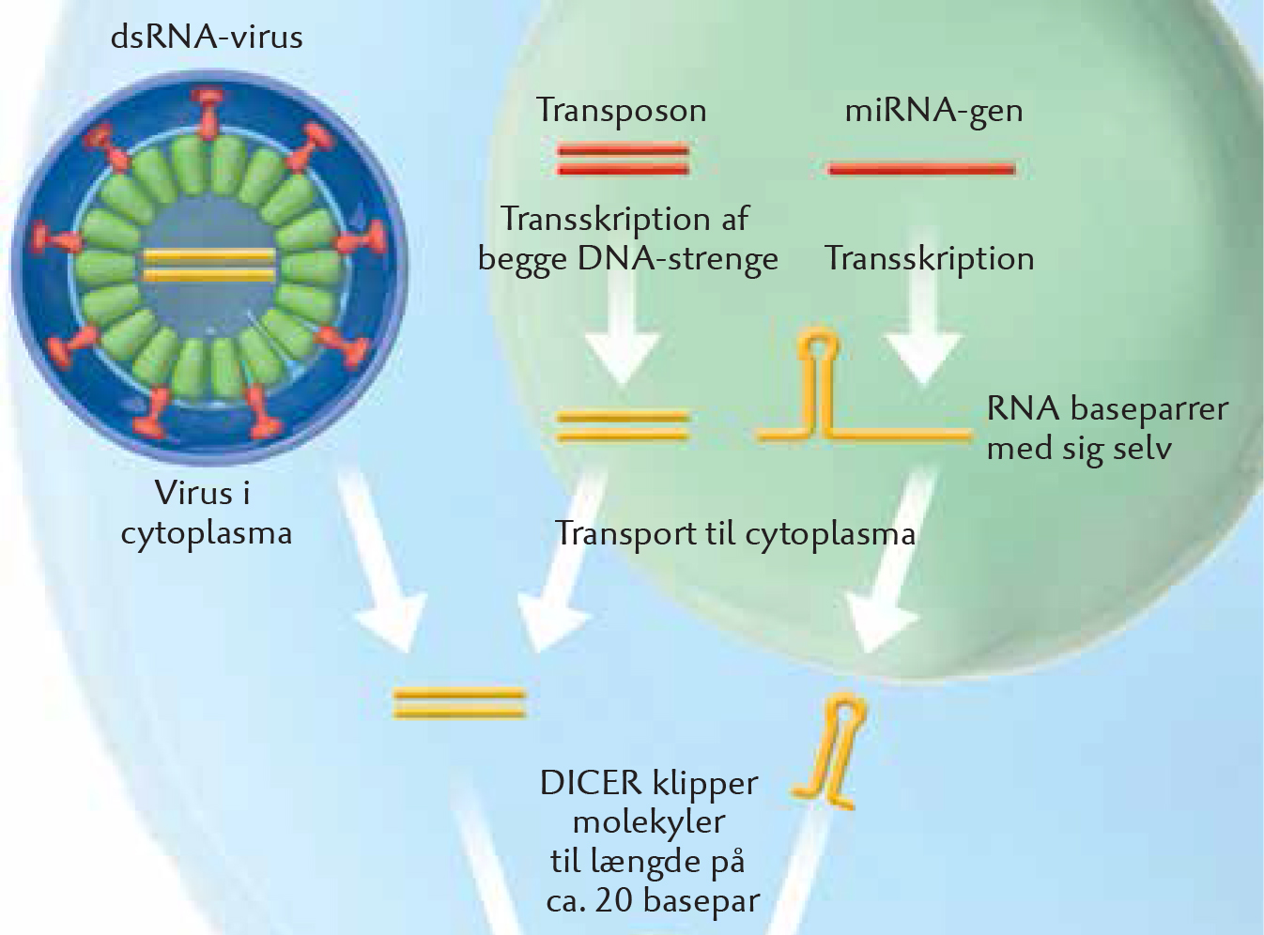
RNA regulerer genaktivitet-dannelse af siRNA og miRNA
Der er opdaget to nye RNA:
siRNA (small interfering RNA)
miRNA (MicroRNA)
De medvirker til nedbrydning af mRNA og kan på den måde påvirke genreguleringen
DICER: Et enzymkonpleks som klipper RNA ned til 20 basepar

